Slide 1

プレスリリース
AITC Press release
2024.08.27
弘前工業研究所
令和６年度 弘前工業研究所 一般公開
－のぞいてみよう！ 研究所の仕事－
研究内容・成果の展示紹介や研究施設・設備機器の見学ツアー、体験イベントなど各種企画を予定しております。今年は研究員の仕事にフォーカスしてリクルートに関する情報も提供します。研究所の仕事や青森県の産業との関わりについて理解を深めていただける内容となっておりますので、この機会に是非ご来場ください。
●開催日 2024年９月27日（金）～９月28日(土)
●公開時間 9時～16時
●会場 弘前工業研究所（弘前市扇町１－１－８）
●イベント 研究員と話そう！~なんでも相談~／
冷凍ながいも食べ比べ ／ 津軽塗しかけ体験 ／
化学分析体験 ／ 苦みへの挑戦！ など
●参加費 無料
●対象者 どなたでも参加できます（小学生以下は保護者の同伴をお願いします）。
※定員制のイベントは当日先着順になっておりますので、詳しくはHPをご覧ください。
https://www.aomori-itc.or.jp/soshiki/kou_hirosaki/
●主催 （地独）青森県産業技術センター弘前工業研究所
●お問合せ 弘前工業研究所
電 話：0172-55-6740（代表）
email：kou_hirosaki@aomori-itc.or.jp
※発熱など体調不良の方の参加はご遠慮くださるようお願いいたします。
1/4
Notes:
プレスリリース日は空欄で提出。
全体の概要。内容が一目で分かるように記載。
プレスリリースはホームページにも掲載するので、ウェブアクセシビリティ（読み上げ対応や色差等）にも注意する。
例）単語の中の文字間隔調整はスペースを使わず、「ホームタブ＞フォント＞文字の間隔」で調整（２文字の「概要」「日時」など）。
1

Slide 2

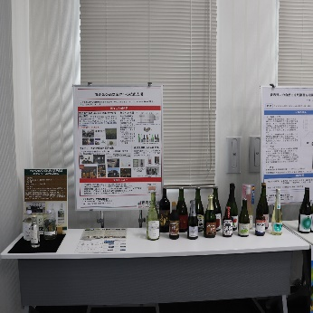
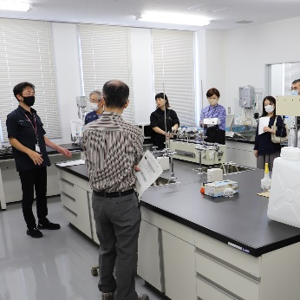
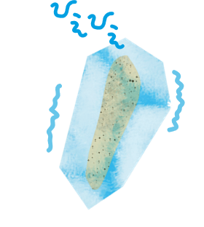
地方独立行政法人青森県産業技術センター
イベント概要
①研究員と話そう！ ~なんでも相談~
研究員や青森産技リクルート担当と、対面でお話しすることができます。
研究員紹介・キャリアパス情報をパネルで展示します。
②弘工研研究紹介
研究内容や成果をパネルで展示します。
③弘工研ガイドツアー
ツアーでだけ！ 特別に、普段見られないお部屋と機器についてご案内します。
④冷凍ながいも食べ比べ
冷凍方法で食材の美味しさは変わる！？
⑤津軽塗しかけ体験
オリジナル「しかけベラ」を作って模様付け！
⑥化学分析体験（中学生以上、28日のみ）
硬水？軟水？ 水質を調べてみよう！
②
③
④
2/4
Notes:
このリリースで発表する詳細な情報について、自由形式で記載。

Slide 3

地方独立行政法人青森県産業技術センター
イベント概要（続き）
⑦苦みへの挑戦！
あなたはこの苦みの差を判別できるか！？
緑茶の飲み比べにチャレンジ！
⑧なりきり写真撮影
顔出しパネル展示。研究員になったつもりでスマホで自撮り！
⑨県産酒を飲み比べてみよう（20歳以上限定）
青森県産の日本酒やシードルを無料で試飲できます。
（無くなり次第終了）
協力：青森県酒造組合
あおもりリンゴ酒推進協議会
弘前シードル協会
⑩あおもりPG（プロテオグリカン）化粧品ハンドマッサージ
あおもりPGアンバサダーによるハンドマッサージを体験する ことができます。
協力：（一社）あおもりPG推進協議会
⑪支援商品販売
『おとうふプリン』（就労サポートひろさき）の販売（27日のみ） 。
『きりんうるし茶』（きりんの里）の販売。
⑨
3/4
Notes:
このリリースで発表する詳細な情報について、自由形式で記載。

Slide 4
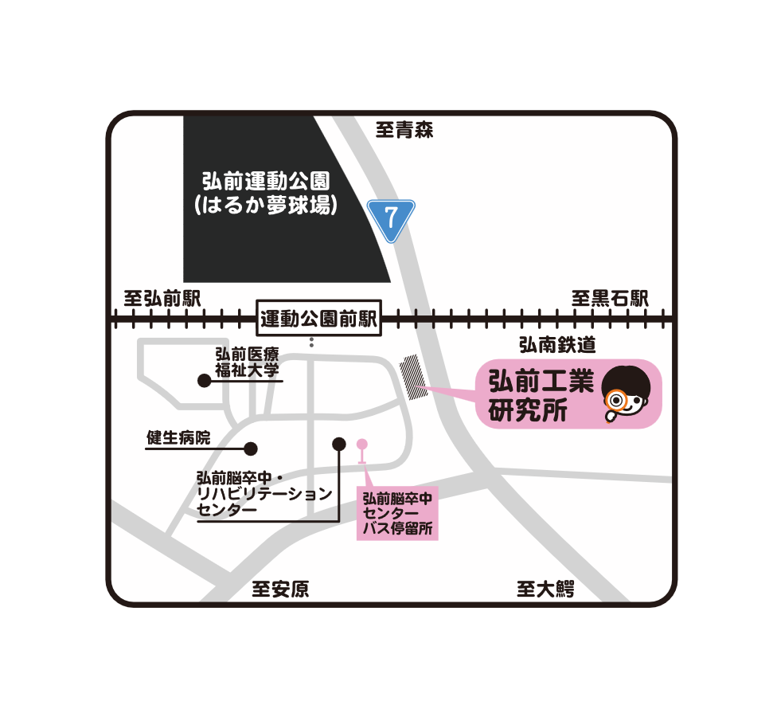
地方独立行政法人青森県産業技術センター
弘前工業研究所の
交通案内
〒036-8104 弘前市扇町１丁目１番８ TEL:0172-55-6740
◎弘南鉄道弘南線 運動公園前駅 下車徒歩３分
※お車でお越しの場合、国道７号線からの直接の進入路はございません。「弘前脳卒中・リハビリテーションセンター」様側からのアクセスとなりますのでご注意ください。
地方独立行政法人 青森県産業技術センター
★組織名称の表記についてのお願い
地方独立行政法人青森県産業技術センターは、県庁の組織ではありません。
地方独立行政法人青森県産業技術センターの名称を省略して表記する場合は、地方独立行政法人であることが明確に分かるよう、「(地独)青森県産業技術センター」又は、当センターの略称「青森産技」をお使いくださるようお願いします。
また各研究所の表記につきましても、「県○○研究所」ではなく､「(地独)青森県産業技術センター○○研究所」、又は「青森産技○○研究所」と表記してくださるようお願いします。
4/4
Notes:
取材者のための情報。このページだけを見て取材場所に向かうことがあるので、地図・連絡先を必ず記載。
地図については、印刷しても著作権に問題の無いものを使用すること（リーフレット掲載の地図、会場の許諾を得た地図など）。

